Slide 1
Традиции встречи Нового года в России
Работу выполнила
Никишина Валерия
7Д класс
ГБОУ «Школа №106»
Учитель английского языка
Шайдурова
Валентина Федоровна ГБОУ «Школа №106»
Санкт-Петербург

Slide 2
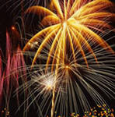
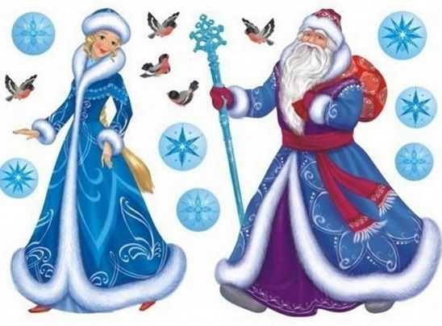
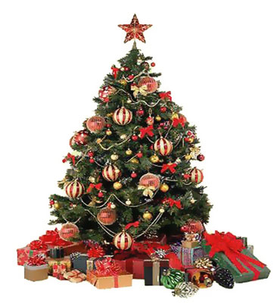
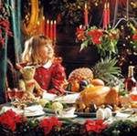
Традиции
встречи Нового Года в России
- Елка
- Дед Мороз
- Снегурочка
- новогодний ужин
- фейерверки,
- массовые гуляния.

Slide 3
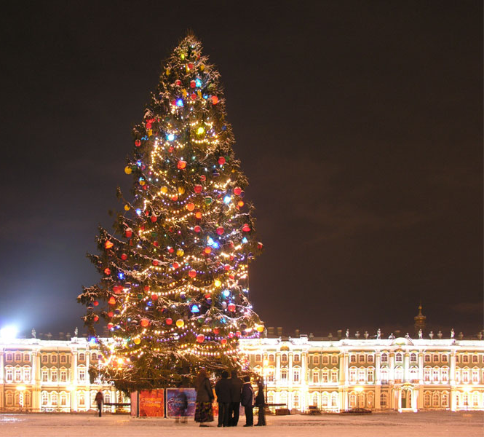
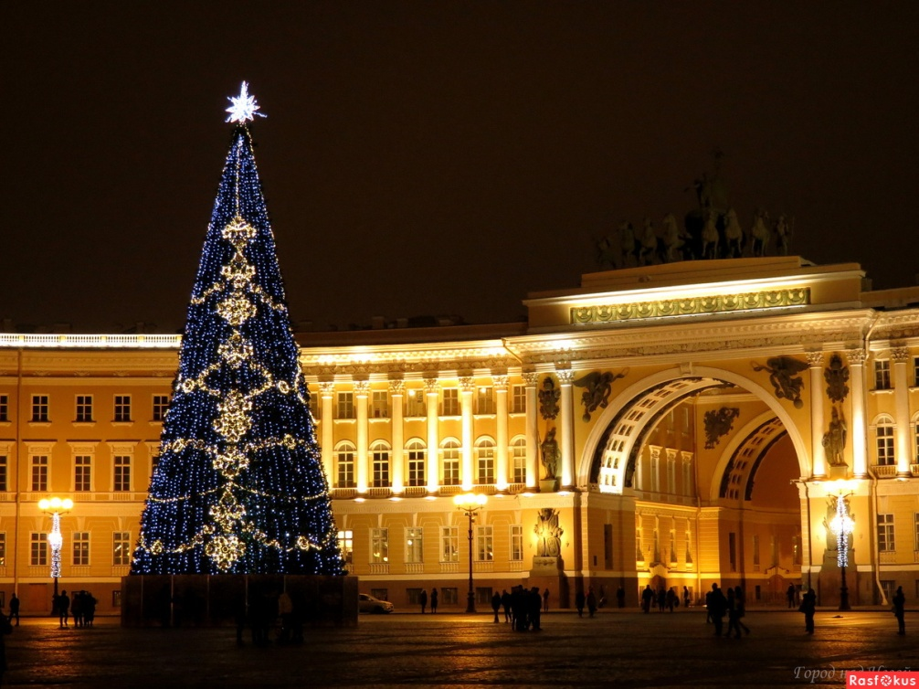
Новогодние елки стоят на центральной площади каждого города

Slide 4
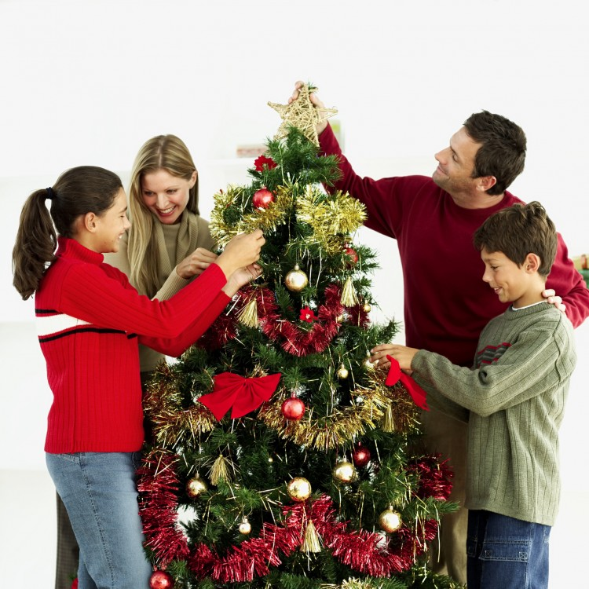
В каждой семье
наряжают елку

Slide 5
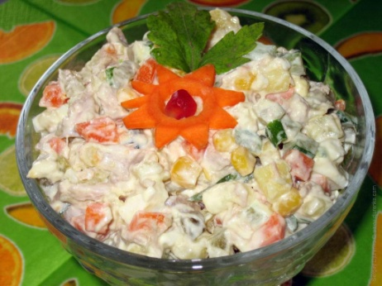
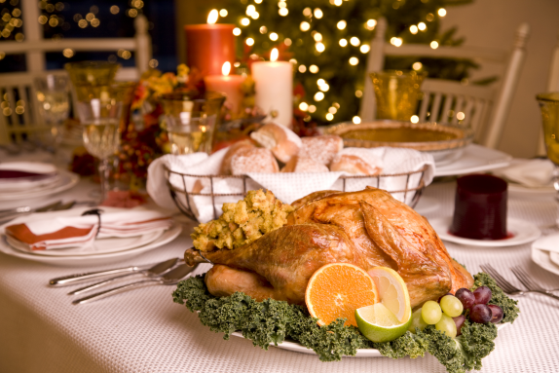
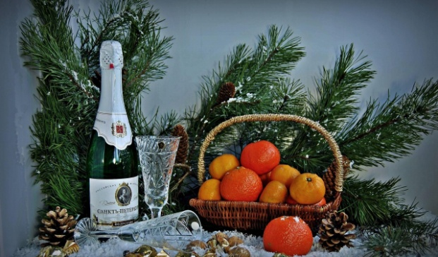
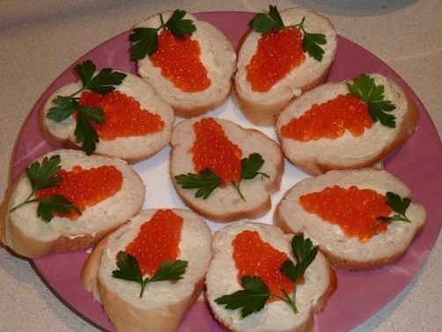
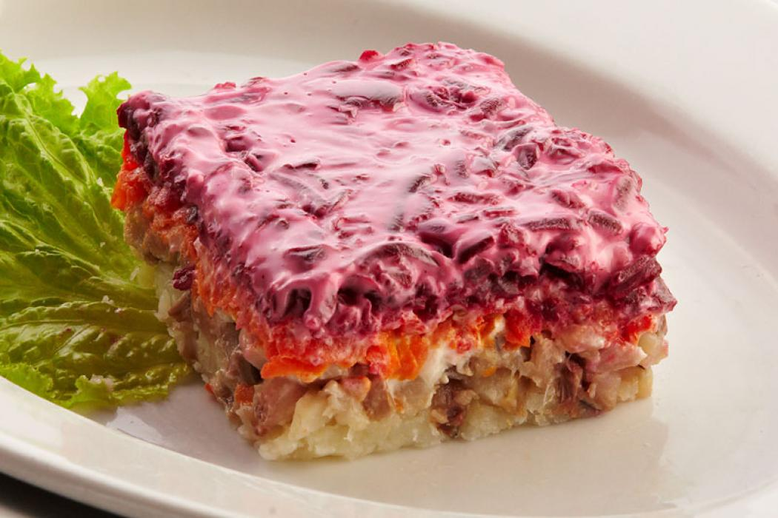
В ночь с 31 декабря на 1 января в каждой семье принято накрывать праздничный стол. Как правило, там неизменно присутствуют три вещи : - салат «Оливье» - шампанское - мандарины. А также - салат «Селедка по шубой» - запеченные утка или гусь - бутерброды с икрой

Slide 6
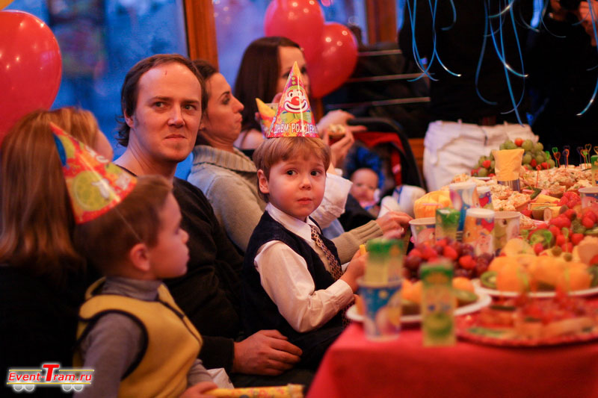
В России принято «проводить» старый год около 11 часов вечера.

Slide 7
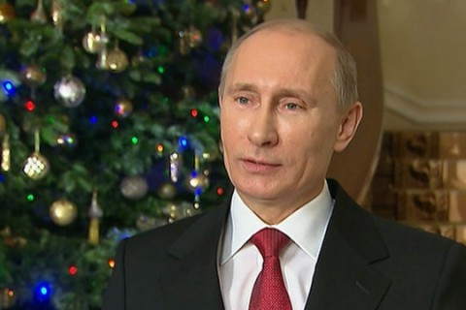
Затем все смотрят
телевизионное обращение главы государства.

Slide 8
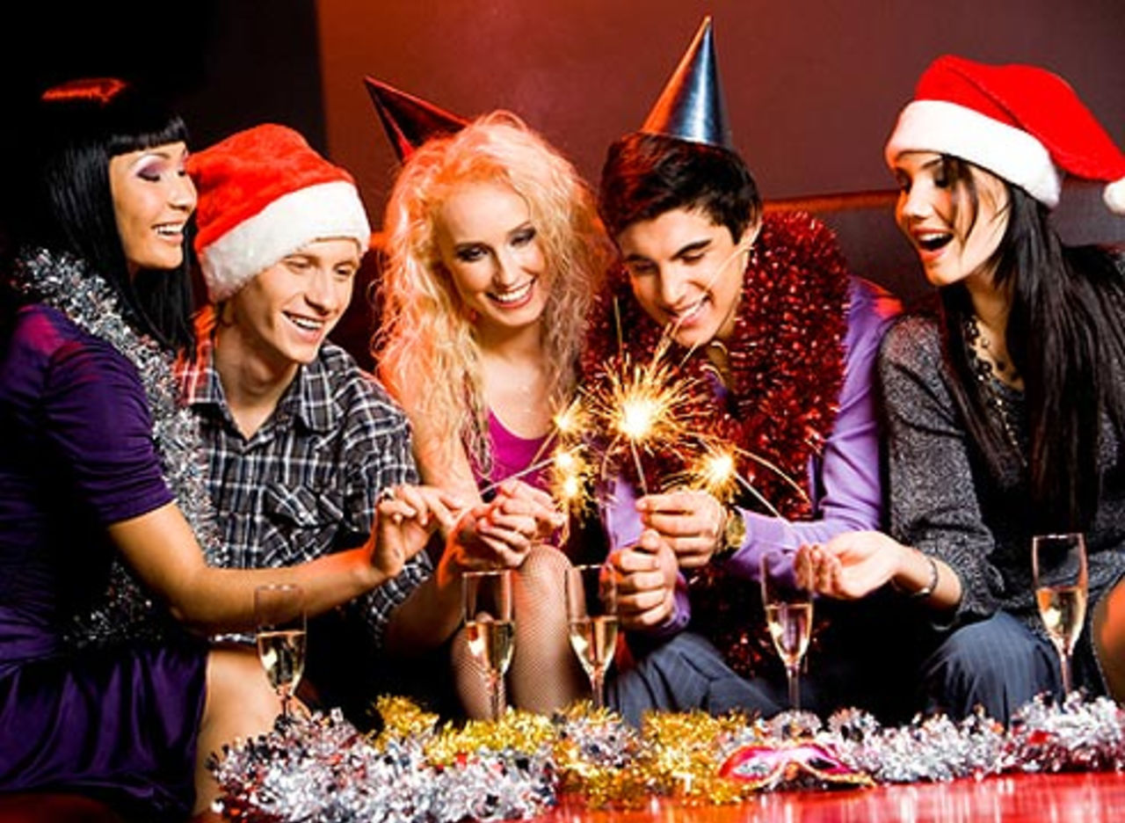

Slide 9
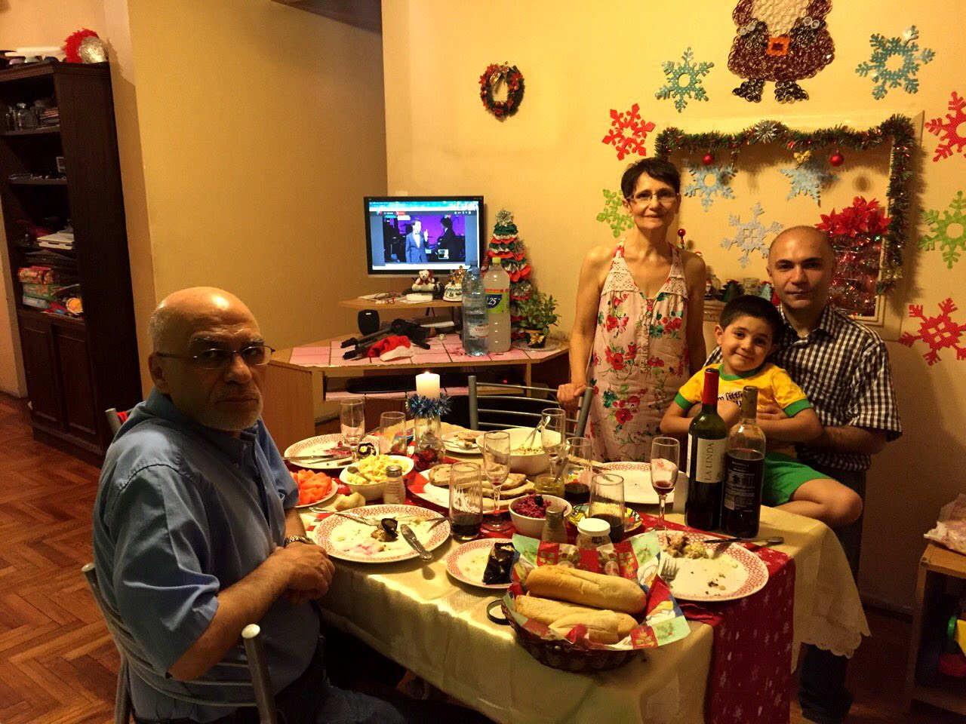
Люди, предпочитающие праздновать Новый Год
в домашней обстановке, как правило,
смотрят развлекательные передачи
с участием звезд эстрады по ТВ.

Slide 10
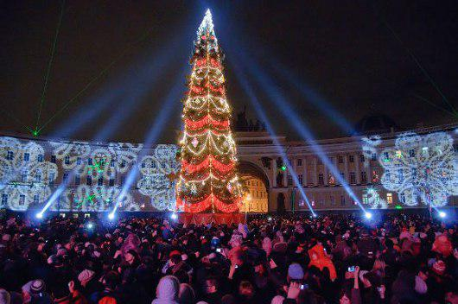
Большинство семей России после угощения
отправляются в компании друзей
к новогодней елке в центр города.

Slide 11
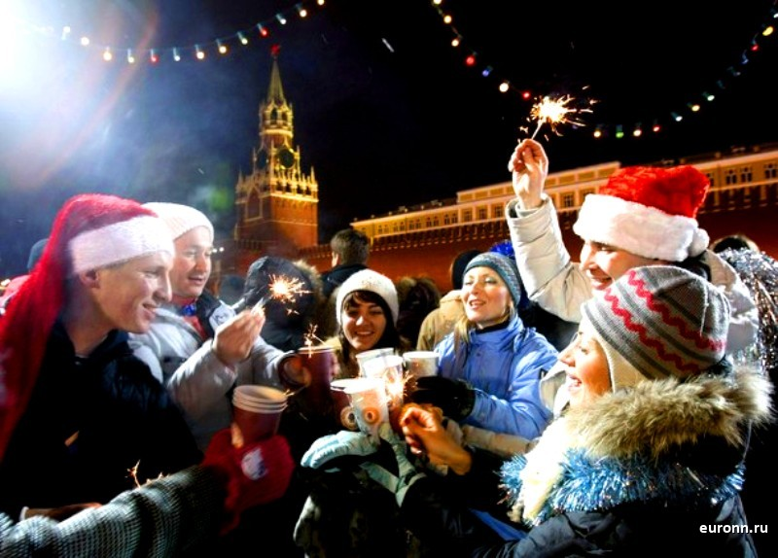
В эту ночь можно встретить людей, гуляющих в костюме Деда Мороза.

Slide 12
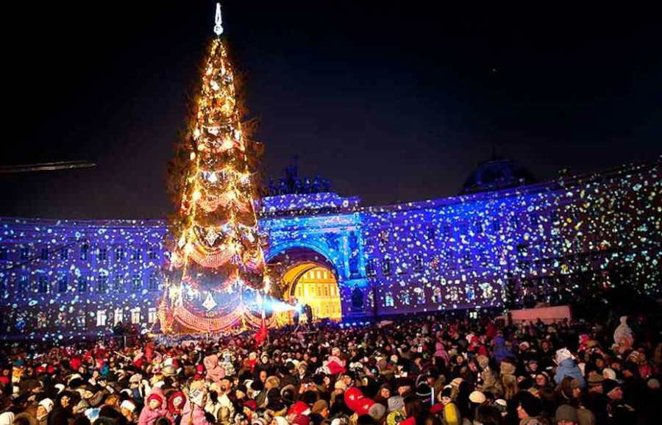
Всю праздничную ночь Россия не спит,
а веселится:
повсюду раздаются взрывы салютов и
фейерверков,
слышится веселый смех людей…

Slide 13
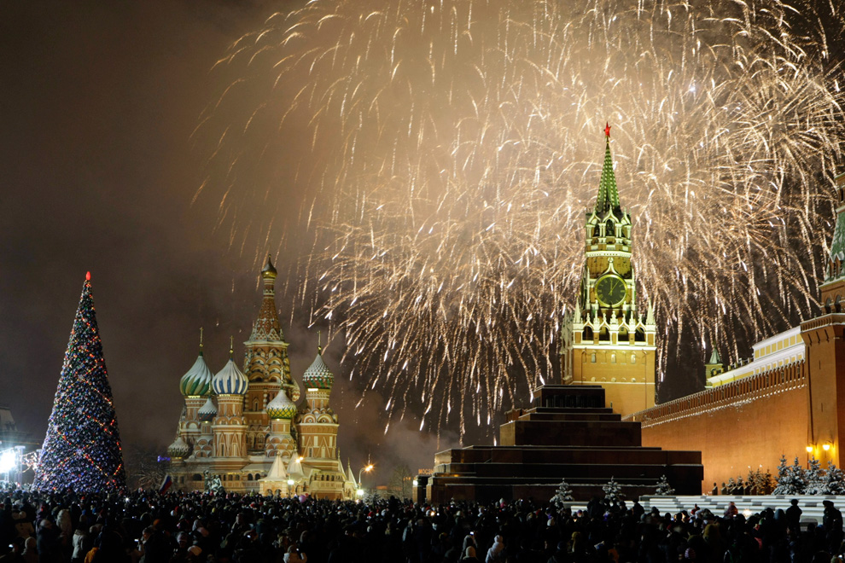

Slide 14
Источники
https://yandex.ru/images/search?text=%D0%BA%D0%B0%D1%80%D1%82%D0%B8%D0%BD%D0%BA%D0%B8%20%D0%BD%D0%BE%D0%B2%D1%8B%D0%B9%20%D0%B3%D0%BE%D0%B4%20%D0%B2%20%D1%80%D0%BE%D1%81%D1%81%D0%B8%D0%B8&stype=image&lr=2&noreask=1&source=wiz

